Slide 1
Otimização de processos de gestão de refeitórios com inteligência artificial
Alunos:
Igor Martins
Lucas Silva
Renan Dias
Orientador:
Gabriel Lara Baptista

Slide 2
CRONOGRAMA
Definição de termos
Problematização
Relevância
Ideia
Tecnologias
Argumentos
Metodologia
Resultados

Slide 3
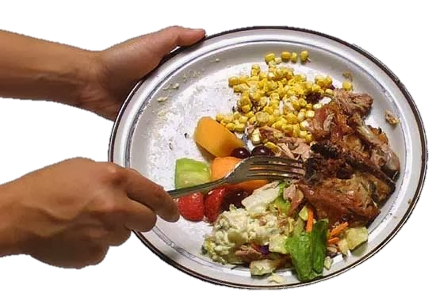
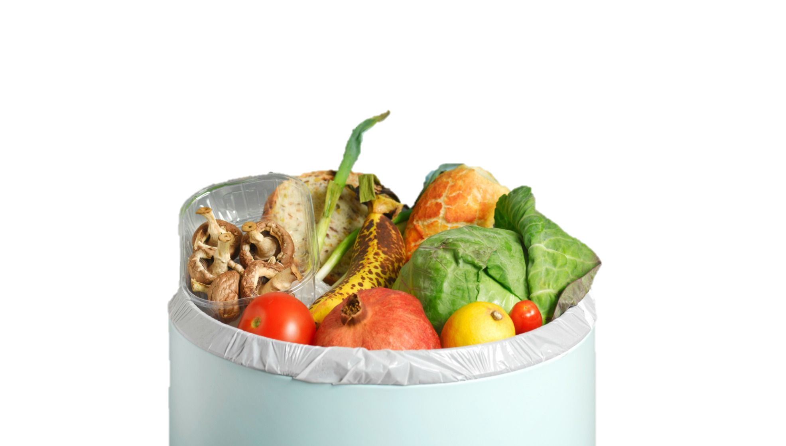
O QUE É DESPERDÍCIO?
Despesa ou gasto exagerado; esbanjamento.
Uso sem proveito; perda.
(Dicionário Aurélio, 2010)
Sobra Limpa
Sobra suja ou resto ingesta
3

Slide 4
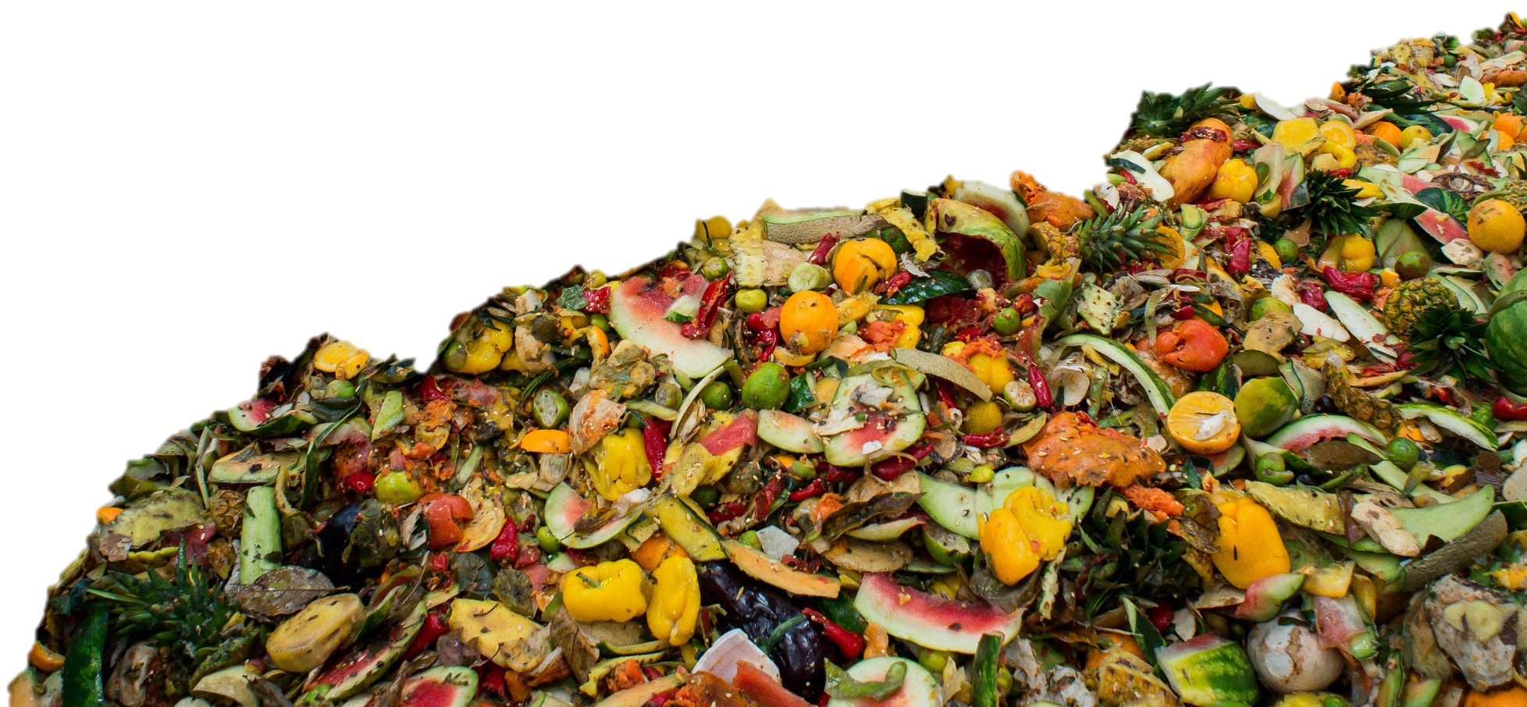
DESPERDÍCIO NO MUNDO
1,3 bilhão
de toneladas de comida é desperdiçada por ano (ONU, 2018)
815 milhões de pessoas passam fome no planeta.
(FAO, 2019)
Esse volume representa 30% de toda a comida
(ONU, 2018)
3

Slide 5

DESPERDÍCIO
Abaixo temos um gráfico relacionando as etapas de distribuição e alimentação e o desperdício.
Fonte: Gráfico Própria autoria. Dados (FAO, 2019)

Slide 6

RELEVÂNCIA
Em 2015, foram definidas 17 metas para o Desenvolvimento sustentável.

Slide 7

IDEIA
Utilizar inteligência artificial e algoritmos de aprendizado de máquina para prever a quantidade de pessoas que vão frequentar o refeitório em uma determinada data.

Slide 8

INTELIGÊNCIA ARTIFICIAL
Inteligência Artificial envolve utilizar métodos baseados no comportamento inteligente de humanos e outros animais para solucionar problemas complexos.
COPPIN, Bem, 2010.

Slide 9
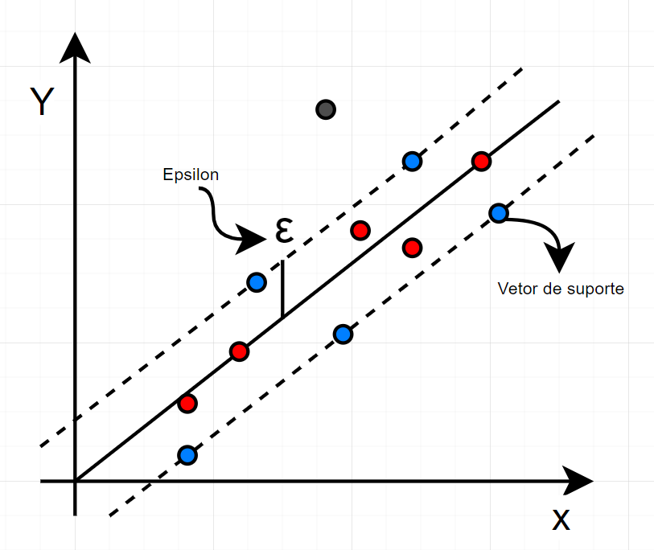
APRENDIZADO DE MÁQUINA
SVR (Support Vector Regression) é um tipo de algoritmo utilizado para solução de problemas de regressão, isto é, prever valores de variáveis continuas de uma função com múltiplas variáveis.
Awad e Khanna, 2015
Fonte: Imagem de própria autoria.

Slide 10
ARGUMENTOS
Quase todos os serviços de fornecimento de comida se baseiam na intuição dos gestores para estimar a quantidade de comida que deve ser produzida, isso pode levar a superestimação do número de refeições.
PEREIRA, Diogo Xavier Ribeiro, 2018.
Com Inteligência artificial e Machine Learning é possível automatizar o processo de análise de informações para tomadas de decisão.

Slide 11

METODOLOGIA
Obtenção e análise dos dados.
Estudo de correlação das variáveis.
Estudar o relacionamento das variáveis de acordo com o ambiente da FTT.
Escolha de algoritmo adequado ao problema.
Suport Vector Regression
Criar modelo.
Fazer o ajuste dos hiperparâmetros.
Aplicar modelo.
Avaliar os dados das variáveis mais importantes.
Permutation Feature Importance.
Fazer últimos ajustes nos dados utilizados.
Avaliar resultados.

Slide 12
RESULTADOS
O estudo de correlação das variáveis não demonstra nenhuma correlação muito forte:
SPEARMAN |  |  | PEARSON
refeições na janta | 1.000.000 |  | refeições na janta | 1.000.000
mês | 0,316881 |  | dia | 0,145479
dia | 0,147125 |  | mês | 0,128838
precipitação | 0,069057 |  | precipitação | 0,015848
dia da semana | -0,075042 |  | temperatura mínima | -0,049309
temperatura mínima | -0,131871 |  | dia da semana | -0,050358
dia bimestre letivo | -0,372431 |  | dia letivo | -0,508962
semana letiva | -0,395612 |  | dia bimestre letivo | -0,511588
dia letivo | -0,397197 |  | semana letiva | -0,514314

Slide 13
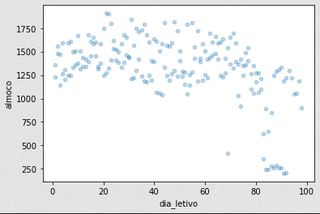
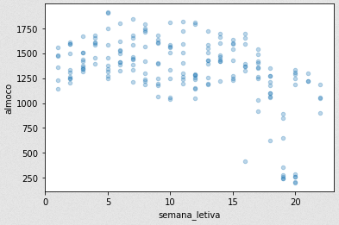
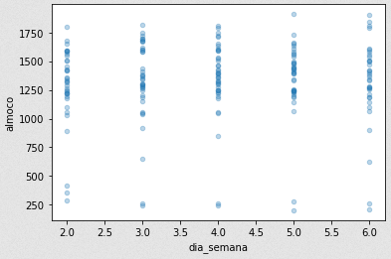
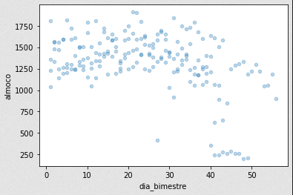
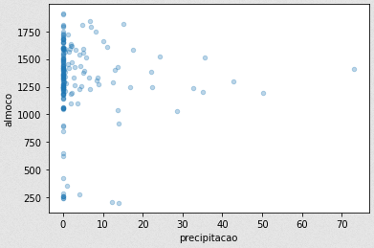
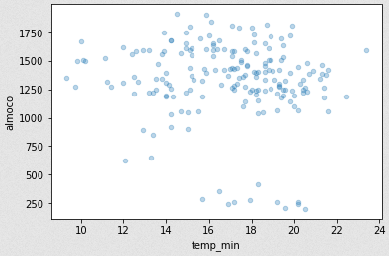
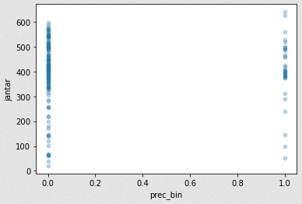
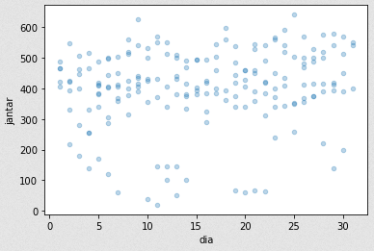
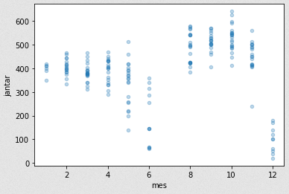
RESULTADOS
Mas analisando visualmente é possível encontrar padrões em algumas variáveis

Slide 14
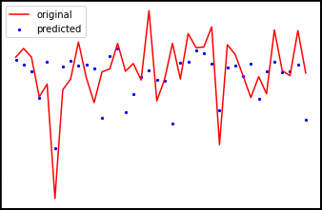
RESULTADOS
A precisão tem sido medida através da divisão da base em treino e testes, já que não foi possível devido ao COVID-19 coletar novos dados para realizar testes.
Métricas de precisão:
R² score: 0.23
erro absoluto médio: 68.3
erro quadrático médio: 7524
erro absoluto mediano: 66
erro máximo: 237

Slide 15
CONSIDERAÇÕES FINAIS
A base de dados relativamente pequena causa prejuízos ao treinamento do algoritmo, mas a tentativa é válida, devendo se levar em conta para próximos estudos a inclusão da quantidade de comida produzida e desperdiçada para que se alcancem melhores resultados.

Slide 17
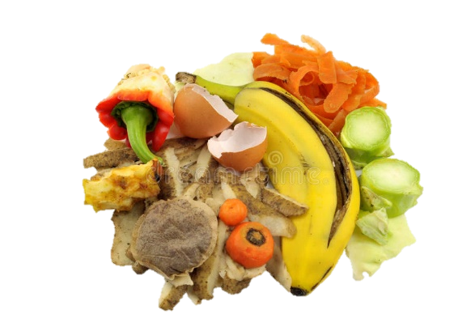
PONTOS REGISTRADOS PELO GABRIEL NA 2ª APRESENTAÇÃO
OKapresentacao no 1o slide orientadores e alunos
OKcriar cronograma
OKtalvez mover o caminhao para antes
OKsimplificar ideia e machine learning
OKretrabalhar o SVR
NOKargumentos VERIFICAR REFERENCIAS
OK metodologia organizar

Slide 18
PONTOS REGISTRADOS PELO GABRIEL NA 1ª APRESENTAÇÃO
Um detalhe a mais na contextualização
Quem é COLOG
Machine learning (falar mais)
Justificativa
Falando um pouquinho
Muito texto
Estimativa da quantidade de pessoas
Dizer o progresso atual vs o objetivo
As técnicas de analise não estão referenciadas

